Slide 1
生 物 工 程 专 业 介 绍
湖南·长沙 2020年7月13日

Slide 2
欢迎报考 生物工程专业

Slide 3
主要内容
1. 专业成长历程
2. 招生情况
3. 专业建设
4. 人才培养条件
5. 强大的师资队伍
6. 多元化的职业选择

Slide 4
一、生物工程专业成长历程
1960s年代成立的生物化学教研室；
1980s年代成立酶工程研究室；
1983年和1991年分别招收生化方向硕士和博士研究生；
1994年成立湖南省农业生物工程研究所；
2001年经教育部批准成立生物工程专业，2002年开始招生；
2007年、2009年、2013年分别开办生物技术与工程学术型硕士点、生物工程专业硕士点和生物技术与工程博士点；
2010年获批“中央共建生物工程实训中心”；
2014年获批建设“教育厅校企合作人才培养基地”；
2015年获得校级“优秀教学基层组织”荣誉称号。

Slide 5
二、招生情况
年度 | 招生人数 | 年度 | 招生人数
2002 | 68 | 2011 | 52
2003 | 90 | 2012 | 57
2004 | 101 | 2013 | 51
2005 | 106 | 2014 | 52
2006 | 86 | 2015 | 55
2007 | 89 | 2016 | 55
2008 | 48 | 2017 | 58
2009 | 63 | 2018 | 65
2010 | 60 | 2019 | 61

Slide 6
三、专业建设
1、培养目标
培养具备现代生物技术与工程及其产业化的科学原理、工艺技术过程和工程设计等基础理论、基本技能，具有现代生物工程专业知识结构和管理能力，能在生物技术与工程领域从事生物产品设计、生产、管理和新技术研究、新产品开发的工理复合型工程技术人才，同时也为研究生教育输送合格人才。

Slide 7
三、专业建设
2、核心知识领域、核心课程：生物化学、分子生物学、微生物学、工程制图、化工原理、发酵工程、生物工程设备与设计、生物分离工程、生物制药工程等。
3、主要实践性教学环节：发酵工程技能训练、制药工程技能训练、天然产物提取技能训练、食用菌生产技能训练、工厂生产实习、毕业实习、大学生创新训练项目、毕业论文（设计）等。
4、主要专业实验：普通生物学实验技术、微生物学实验技术、生物化学与分子生物学实验技术、化工原理实验技术等。

Slide 8
三、专业建设
专业特色
社会需求大
与生活密切相关
社会认可度
注重动手操作能力
适应面广
发展迅速
5、专业特色

Slide 9
三、专业建设
6、专业方向
以中药材为主的天然产物和活性成分提取、活性分析、鉴定和产品开发
发酵工程
以微生物发酵为主的酿酒、微生物有机肥和各类活性成分的纯化、鉴定与应用
生物制药

Slide 10
四、人才培养条件
1、实验教学平台
国家级植物学实验教学示范中心 、湖南省农业生物工程研究所、道地药用植物规范化栽培与综合利用湖南省工程实验室、湖南省猪场废弃物无害化处理与资源化利用工程技术研究中心、湖南农业大学微生物工程技术研究中心、作物基因工程湖南省重点实验室等。

Slide 11
四、人才培养条件
2、生产实习基地
湖南农业大学生物工程实训中心、湖南鸿鹰生物科技有限公司“校企合作”人才培养基地、湖南大邦生物制药有限公司实习基地、湖南利尔康生物股份有限公司实习基地、湖南丹维生物科技有限公司、华南农大生物制品有限公司、东莞东阳光研究院等。

Slide 12
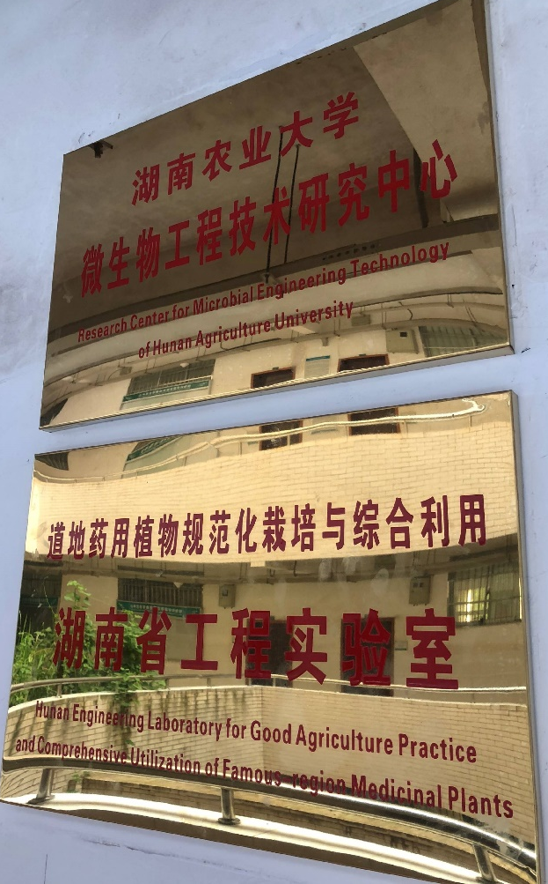

Slide 13
实训中心微生物发酵生产线

Slide 14
实训中心植物功能成分提取生产线

Slide 15
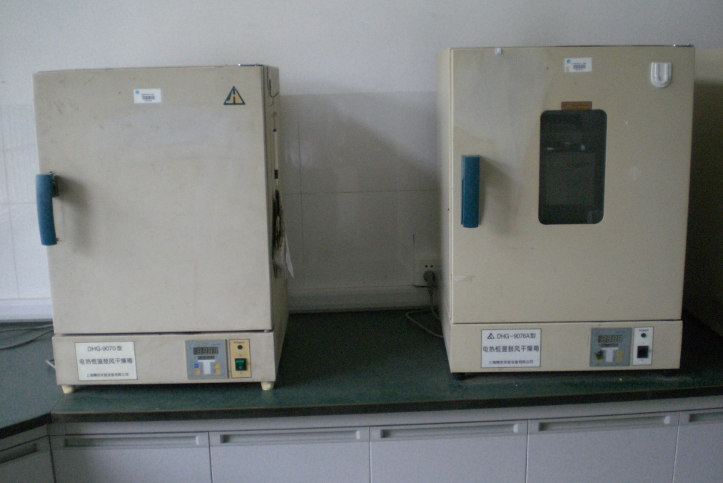
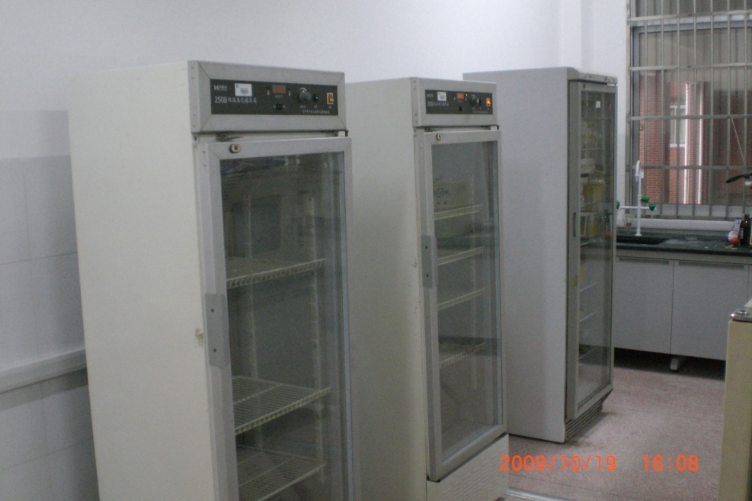
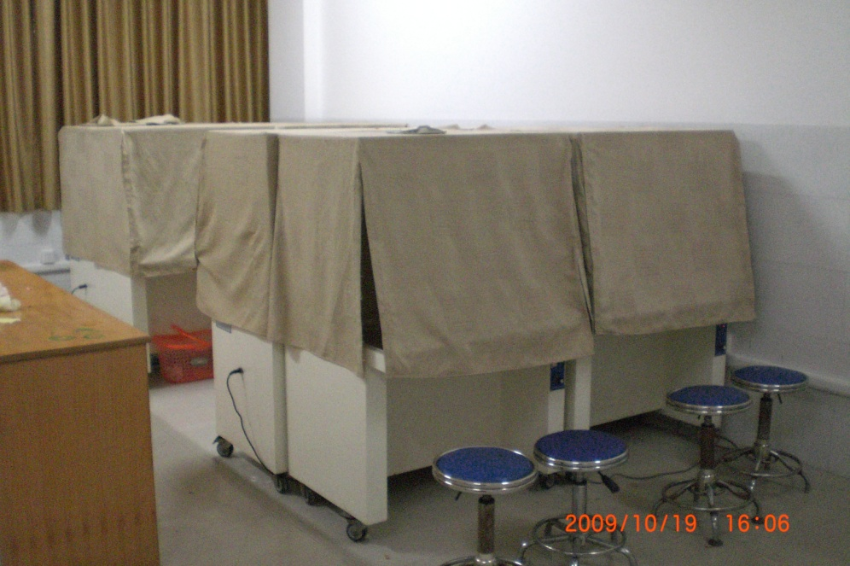
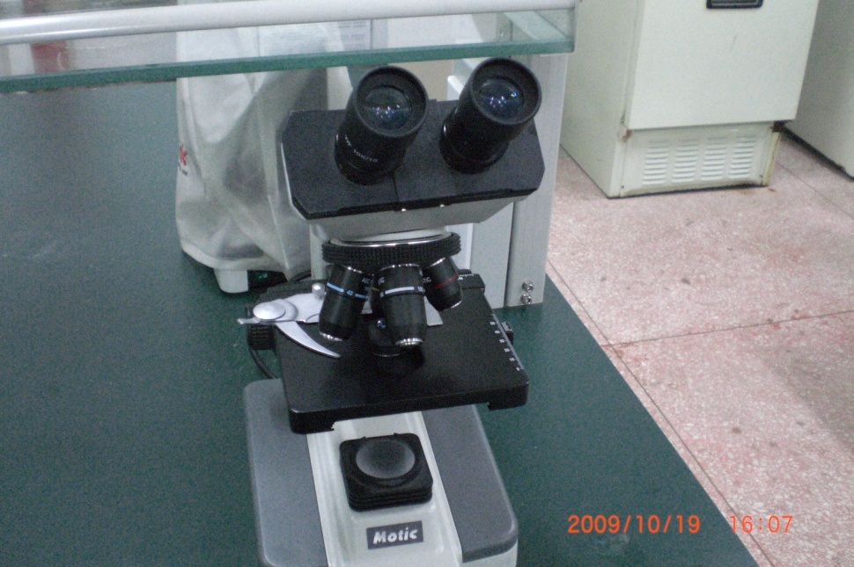
第11教学楼微生物教学实验室

Slide 16
生产实习是专业学习与训练的重要环节

Slide 17
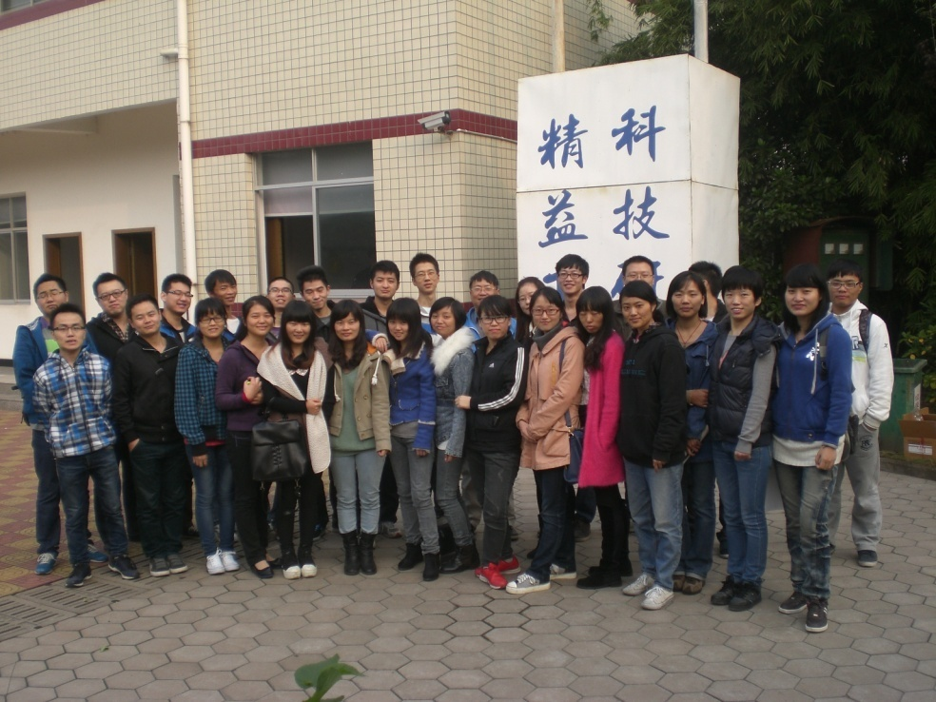
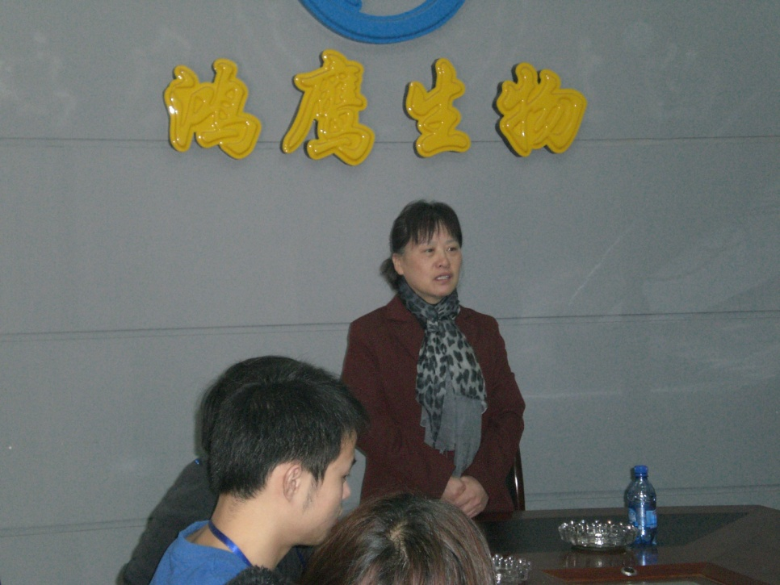
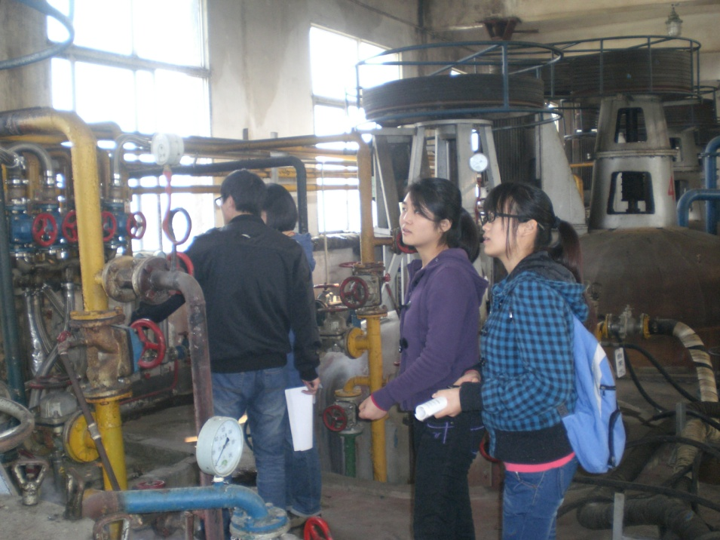
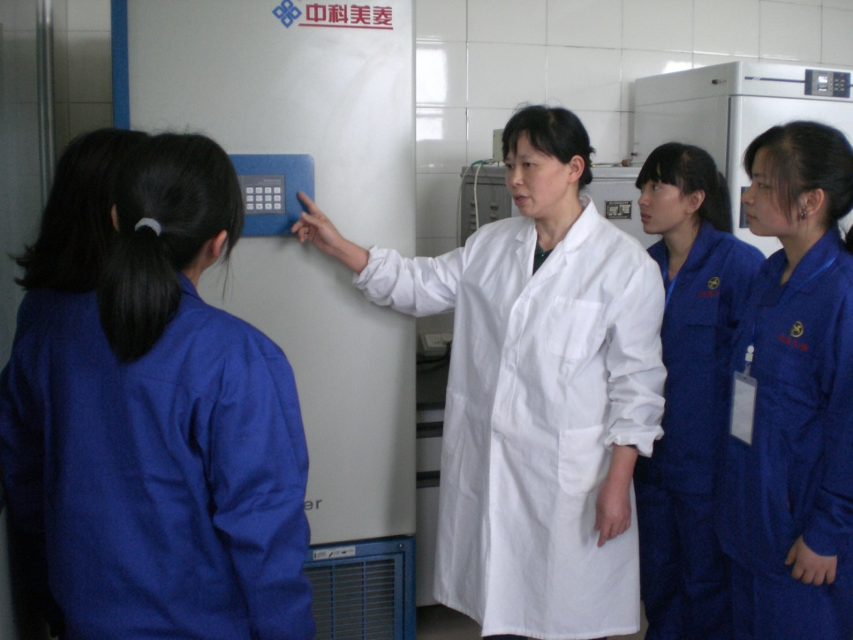

Slide 18
2014级生工专业学生参加湖南鸿鹰生物科技公司生产实习

Slide 19
2014级生工专业学生参加湖南鸿鹰生物科技公司生产实习

Slide 20
2018年带毕业生赴广州增城的基地参加生产实习

Slide 21
2015级生工专业在我校生物工程实训中心开展实习

Slide 22
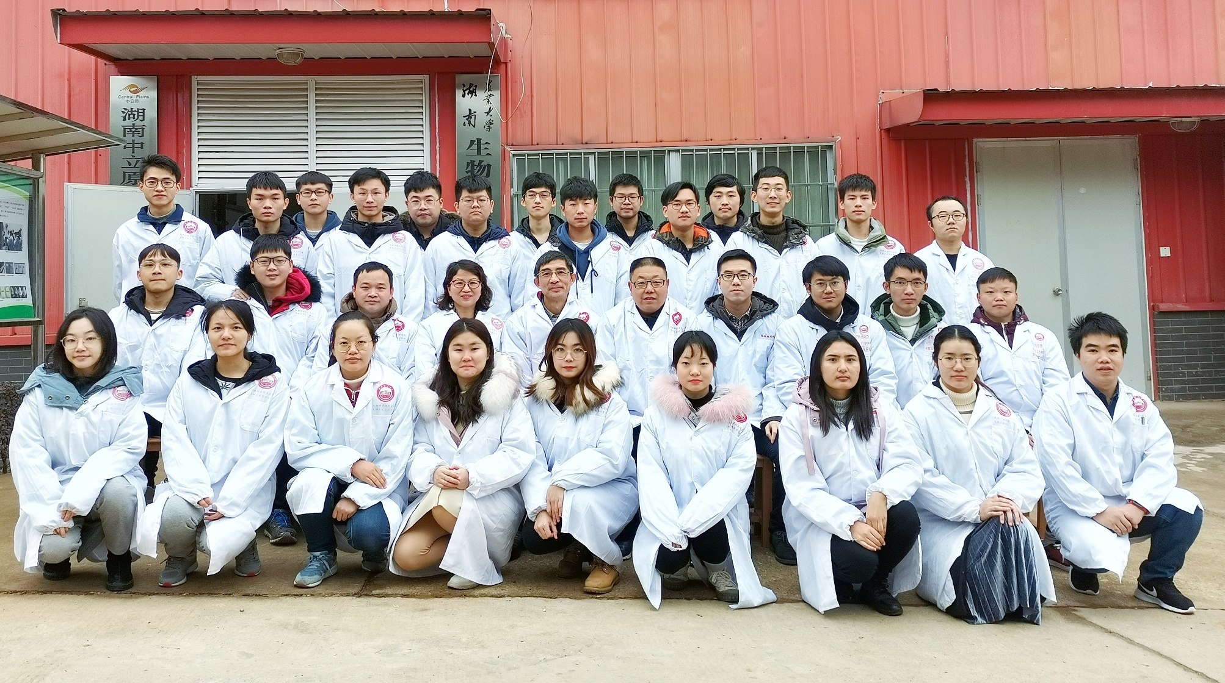
2016级生工专业在我校生物工程实训中心开展实习

Slide 23
湖南农业大学生物工程实训中心
湖南鸿鹰生物科技有限公司“校企合作”人才培养基地
湖南大邦生物制药有限公司实习基地
湖南利尔康生物股份有限公司实习基地
湖南丹维生物科技有限公司实习基地
华南农大生物制品有限公司实习基地
东莞东阳光研究院实习基地
生产实习基地

Slide 24
五、强大的师资队伍
生物工程系现有教师30人，其中教授有10人，副教授17人， 90%以上的教师具有博士学历，40岁以下教师占40%，外缘的教师比例为72.41%，40%的教师具有海外留学经历。
“生物化学”和“分子生物学”为湖南省省级精品课程。
“发酵工程”、“微生物学实验技术”和“生化与分子生物学实验技术”等课程为校级精品课程。
“生物化学与分子生物学”课程组为湖南省优秀教学团队。

Slide 25
2018年7月福州

Slide 26
六、多元化的职业选择
1、生物技术企业
2、公务员
3、生物技术服务公司
4、酒厂、生物制药厂
5、教师
6、自主创业
就业
出路
深造
出国
继续深造，成为
生物学领域精英
1、申请国外高校读研的奖学金。
2、在国外比国内就业相对容易。

Slide 27
2019届毕业生就业情况
共60人，2人出国留学，23人考取研究生，其中多人分别考取复旦、华东师大、首都师大、中南大学、华南农大、暨南大学、西北农林等211、985高校及中科院生化所等，仅6人留本校深造，另外24人就业，7人准备考研，4人待业。

Slide 28
谢 谢

